Slide 1
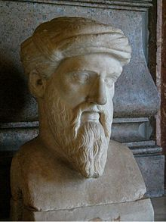
Пифагор
Пифагор Самосский (др.-греч. Πυθαγόρας ὁ Σάμιος, лат. Pythagoras; 570—490 гг. до н. э.) — древнегреческий философ, математик и мистик, создатель религиозно-философской школы пифагорейцев.
В современном мире Пифагор считается великим математиком и космологом древности, однако ранние свидетельства до III в. до н. э. не упоминают о таких его заслугах. Как пишет Ямвлих про пифагорейцев: «У них также был замечательный обычай приписывать всё Пифагору и нисколько не присваивать себе славы первооткрывателей, кроме, может быть, нескольких случаев.»
Античные авторы нашей эры отдают Пифагору авторство известной теоремы: квадрат гипотенузы прямоугольного треугольника равняется сумме квадратов катетов.

